Slide 1


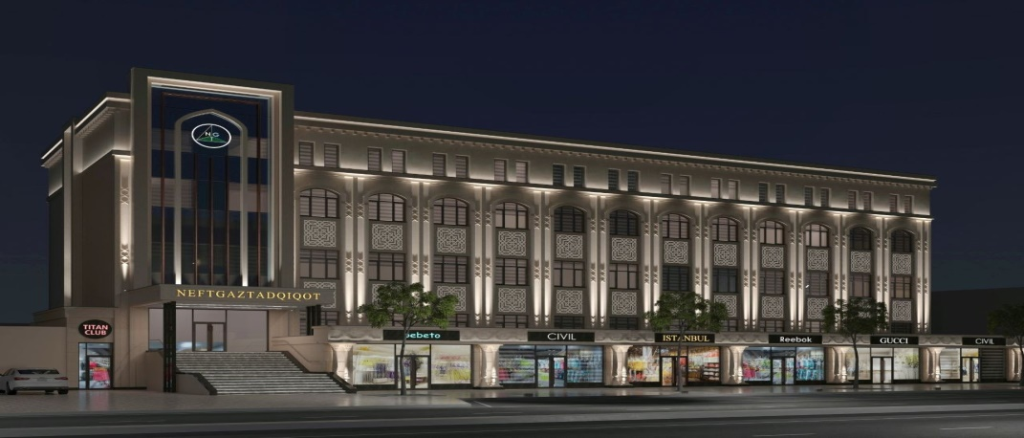

Slide 2

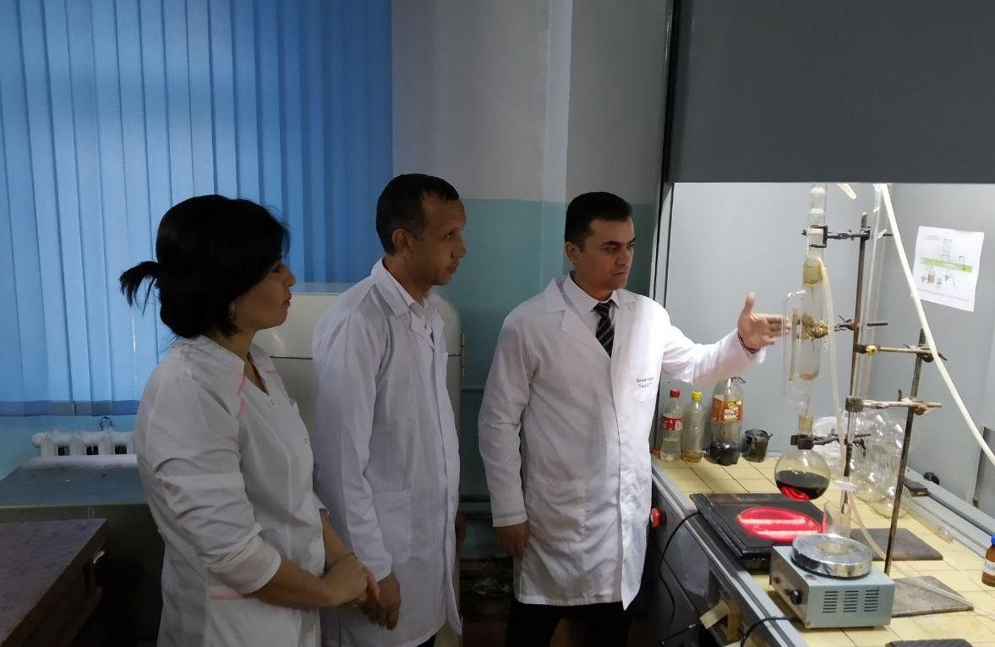

Корхона Бухоро вилояти ҳудудида илк нефт ва газ конларини ишга тушириш асносида (1959 йил) ўз фаолиятини бошлаган.
Корхонанинг ташкил этилилишидан асосий мақсад − нефт ва газни қазиб олиш, уларни нақлиётга тайёрлаш, ҳамда ташиш (узатиш) технологияларини такомиллаштиришга қаратилган тадқиқот ишларини амалга оширишдан иборат.
Ҳамкорларимиз − Ўзбекистон Республикасининг турли ҳудудларида фаолият юритаётган нефт ва газ қазиб чиқарувчи ҳамда уни қайта ишловчи катта-кичик корхоналар.
«Нефтгазтадқиқот» АЖда ўз олдига кўйилган вазифаларни мукаммал даражада бажарадиган, муштарак мақсадлар билан бирлашган юқори малакали мутахассислар фаолият кўрсатадилар.

Slide 3
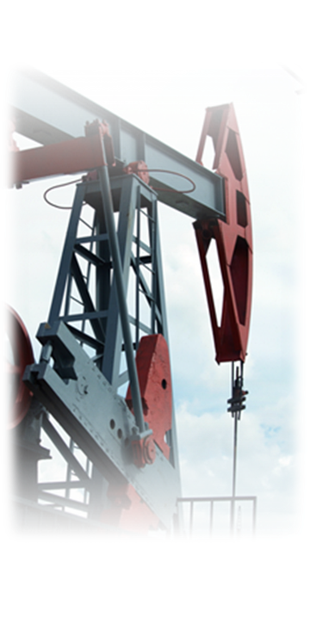
Ҳамкорларимиз
«Ўзбекнефтгаз» АЖ
“Шуртан газ-кимё мажмуаси” МЧЖ
Муборак нефт ва газ
қазиб чиқариш бошқармаси
«NATURAL GAS-STREAM» МЧЖ ҚК
Шуртан нефт ва газ
қазиб чиқариш бошқармаси
«Gissarneftgaz» МЧЖ ҚК
Устюрт газ
қазиб чиқариш бошқармаси
CALIK ENERJI SANAYI VE TICARET
Газли нефт ва газ
қазиб чиқариш бошқармаси
"CONDOR ENERGY DEVELOPMENT“
МЧЖ ҚК
Муборак газни қайта
ишлаш заводи
ЛУКОЙЛ Узбекистан
Оперейтинг Компани МЧЖ

Slide 4
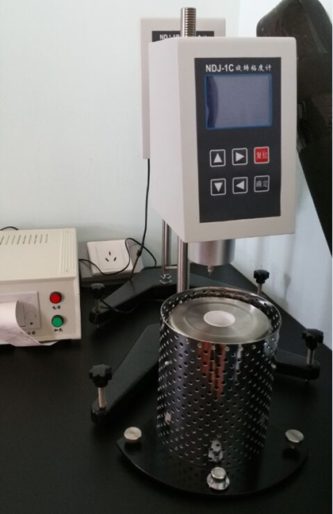
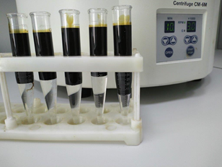
«Ўзтрансгаз» АЖ
таркибидаги корхоналар
"Худудгазтаъминот“ AJ
«ТАТНЕФТЬ-НЕФТЕХИМСЕРВИС»
"UZ-GAS PROJECTS“ МЧЖ
«Uz-Kor Gas Chemical» МЧЖ ҚК
SANOAT ENERGENIKA GURUHI
МЧЖ ҚК
Geotech Group
"GREATWALL DRILLING COMPANY" DM
GRDC development group
«NEW SILK ROAD OIL AND GAZ» МЧЖ ҚК
«NATURAL GAS-STREAM» МЧЖ ҚК

Slide 5
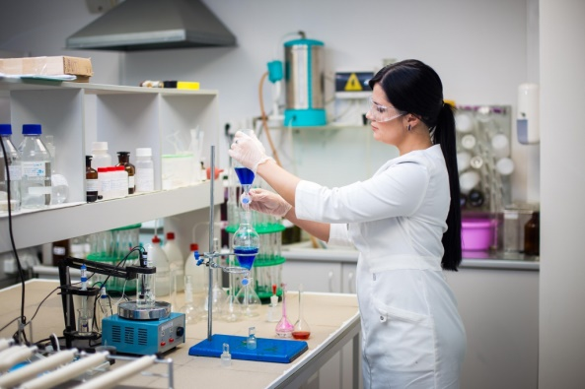
"Нефтгазтадқиқот" акциядорлик жамияти:
нефт ва газ қудуқларида комплекс тадқиқотлар, газ конденсати, газогидродинамик, гидрогеологик, гидрокимёвий тадқиқотлар, қудуқ тубида ўлчов ишларини амалга ошириш;
нефт, газ, газ конденсати ҳамда қатлам сувларининг кимёвий таҳлиллари;
нефт ва газни транспортга тайёрлаш қурилмалари ишларини таҳлил қилиш;
товар кўринишидаги нефт ва газ сифатини назорат қилиш;
нефт ва газ саноати қурилмалари ва қувурларининг коррозиядан муҳофазаси ҳолатларини назорат қилиш;
атроф-муҳит, тупроқ ва сув ҳавзаларининг саноат чиқиндилари билан ифлосланишини назорат қилиш ҳамда шу соҳада меъёрлар ишлаб чиқиш;
моддий-техника ва ёқилғи-энергетика ресурсларининг сарфи меъёрларини ишлаб чиқиш
каби ишларни амалга ошириш учун етарли бўлган ташкилий тажрибага, техникавий жиҳозларга ҳамда малакали мутахассисларга эга.

Slide 6
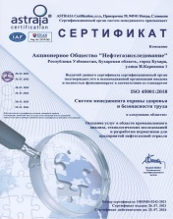

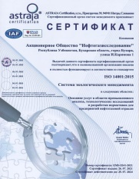
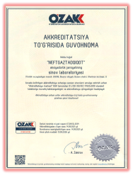
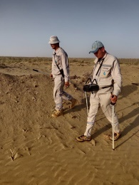
«Нефтгазтажқиқот» АЖ таркибида
Ўзбекистон Республикаси Миллий сертификация тизимида аккредитация қилинган нефт ва газни қайта ишлаш маҳсулотларини синов лабораторияси;
Ўзбекистон Республикаси табиатни муҳофаза қилиш Давлат қўмитаси томонидан аттестация қилинган экоаналитик лаборатория;
«Ўзстандарт» агентлиги томонидан аттестация қилинган ингибитор ҳимояси ҳамда электр-кимёвий муҳофаза Синов лабораториялари
каби халқаро стандартлар талабларига жавоб берадиган тадқиқот лабораториялари фаолият юритмоқда

Slide 7
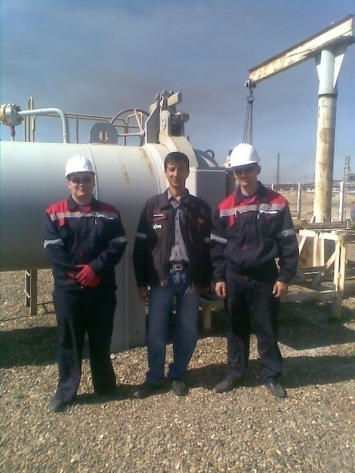
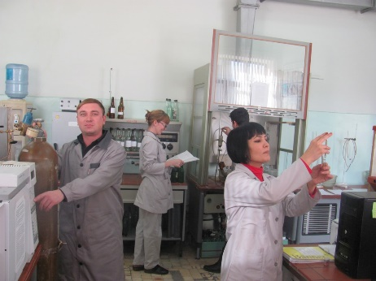
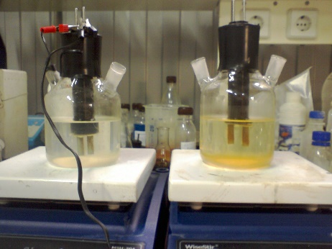
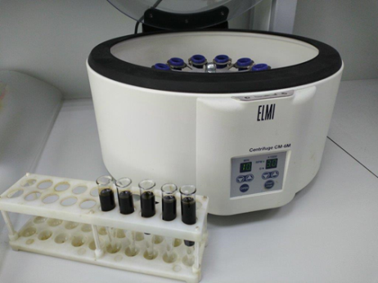
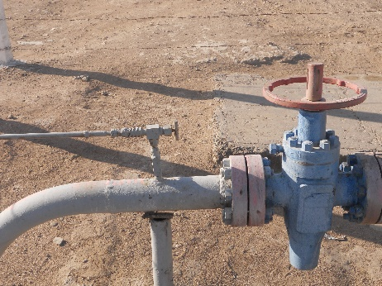
Ўз фаолиятини амалга ошириш учун жамиятда 6 та бўлим ташкил этилган:
Нефт ва газ конларини тадқиқ этиш бўлими
Газлар, газ конденсатлари, нефтлар ва қатлам сувларининг
хусусиятлари ва таркибларини тадқиқ этиш бўлими
Газни тайёрлаш, қайта ишлаш
ва атроф муҳитни мухофаза қилиш бўлими
Нефт ва газ конлари ускуналари ва қувурларнинг
ингибиторлик ҳимояси бўлими
Моддий техника ва ёқилғи энергетика ресурсларини
меъёрлаш бўлими
Электр-кимёвий муҳофаза бўлими

Slide 8
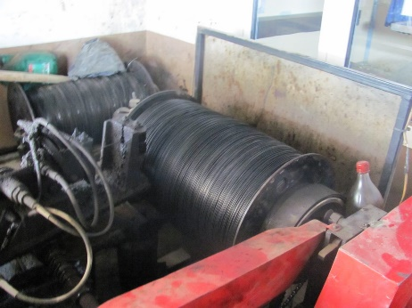
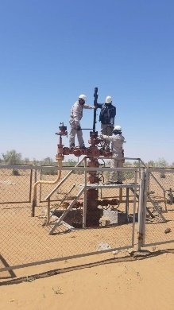
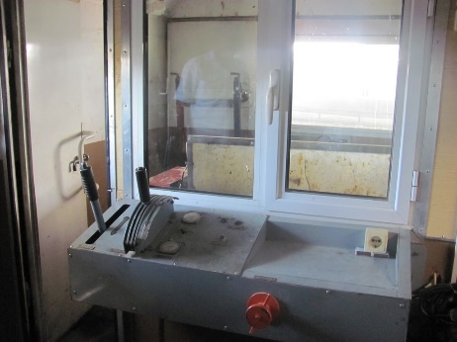
Нефт ва газ конларини тадқиқ этиш бўлими
Турли ўлчамдаги штуцерларни ўрнатиш орқали критик оқим диафрагмали ўлчагич усулида газ-гидродинамик тадқиқотлар ўтказиш;
Флюидлар (газ, конденсат, қатлам сувлари) намуналарини олиш орқали ихтисослашган томчи ажраткич орқали сув ва конденсат омилларини аниқлаш;
Қатлам босими ва ҳароратини бевосита ўлчашларни амалга ошириш, ҳамда
Қудуқларда гидрогеолик тадқиқотлар ўтказиш билан шуғулланади.

Slide 9
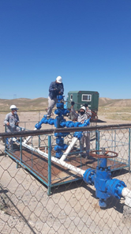
Нефт ва газ конларини тадқиқ этиш бўлими, шунингдек,
нефт ва газ қазиб олиш конларида:
ишлатилаётган қудуқларнинг жорий маҳсулдорлик характеристикаларини;
қазиб олинаётган газнинг газ-конденсат характеристикаларини;
қудуқларнинг жорий сув кўрсаткичларини;
қудуқларнинг қатлам босимини ҳамда қазиб олинаётган нефтнинг сувланиш даражасини
аниқлаш бўйича тадқиқот ишларини олиб боради.
Ушбу маълумотлар
нефт, газ ва газ конденсатини қазиб олишни режалаштириш;
ишлатилаётган қудуқларнинг технологик режимларини тузиш;
уларнинг капитал таъмирлаш ишларини режалаштириш, ҳамда
қатламдаги қолдиқ флюидларни қазиб олиш лойиҳаларини ишлаб чиқишда
қўлланилади.

Slide 10
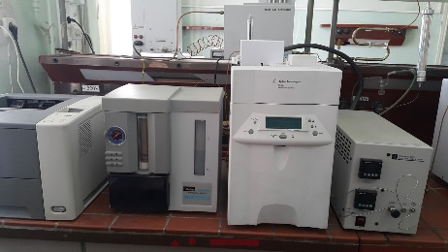
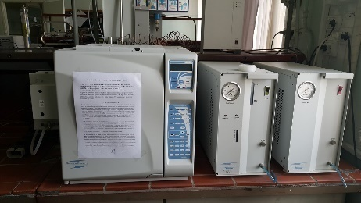
Газлар, газ конденсатлари, нефтлар ва қатлам сувларининг хусусиятлари ва таркибларини тадқиқ этиш бўлими
Табиий газ, газ-конденсатлари ва нефтларнинг товар кўсаткичларини аниқлайди
• тўйинган буғ босими • сувнинг масса улуши
• хлорли тузларнинг масса улушлари • механик аралашмаларнинг масса улушлари
• газ конденсатлари ва нефт зичликлари • олтингугурт масса улушларини
• нефтнинг фракцион тузилиши • кинематик ёпишқоқлик
• газнинг компонент тузилиши
• асфальтенлар, парафинлар ва силикагел қатронларнинг масса улушларини
• ароматик углеводородларнинг масса улушларини;
• газ-суюқлик хроматография усули билан нефт ва газ конденсатлари таркибидаги углеводородларни;
• ёниш иисиқлиги, нисбий зичлик, Воббе сони каби кўрсаткичларни аниқлайди.

Slide 11
Газлар, газ конденсатлари, нефтлар ва қатлам сувларининг хусусиятлари ва таркибларини тадқиқ этиш бўлими:
қазиб олинаётган маҳсулотларнинг физик-кимёвий таҳлиллари;
нефт ва газ қудуқларининг сувланганлигининг гидро-кимёвий назорати
бўйича тадқиқот ишлари амалга оширади.
Магистрал қувурлардан олинган товар газларнинг компонент таркиби, зичлиги ва таҳлил натижаларида аниқланган бошқа характеристикалари табиий газни сотувчи ва сотиб олувчи томонлар ўртасидаги ҳисоб-китобларни амалга оширишда фойдаланилади.
.

Slide 12
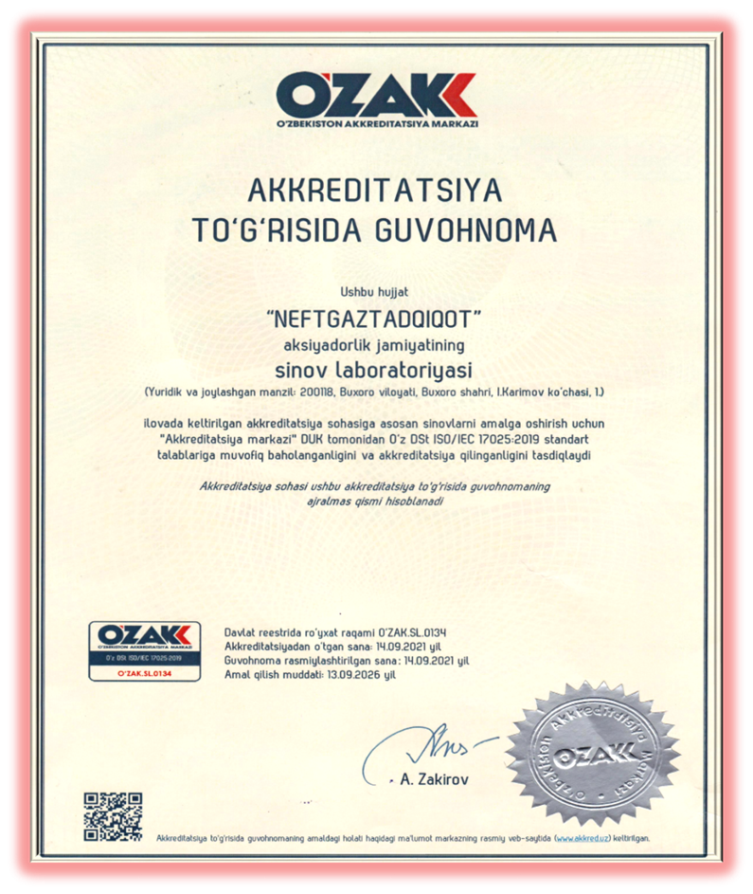
Бўлим таркибида "Ўзстандарт" агентлигида аккредитацияланган, табиий газнинг О’zDSt ISO/IEC 17025:2019 стандарти бўйича таҳлилларини амалга оширадиган нефт ва газларни қайта ишланган маҳсулотларини синов лабораторияси фаолият юритади

Slide 13
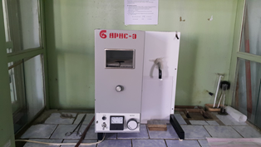
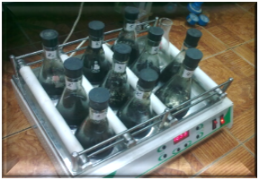
«Нефтгазтадқиқот» АЖ синов лабораторияси
ўлчовларнинг ишончлилиги ва такрорланувчанлигини
замонавий техник ресурслардан - синов ва ўлчов ускуналаридан фойдаланаётганлиги, ҳамда
ходимларнинг юқори малакаси, салоҳияти ва зарур иш тажрибасига эгалиги
ҳисобига таъминлайди.
Олиб бориладиган тадқиқотлар асосида қазиб олинаётган углеводородларнинг тижорат нархлари аниқланиб, ишлаб чиқарувчи ва истеъмолчилар ўртасида ҳисоб-китобларда фойдаланилади.
Синов лабораторияси амалга оширилаётган синовлар натижаларини ишлаб чиқарувчи ва истеъмолчилардан мустақиллигини таъминлайди.

Slide 14
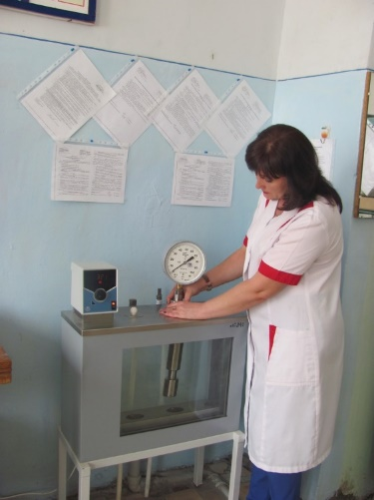
Газни тайёрлаш, қайта ишлаш ва атроф муҳитни мухофаза қилиш бўлими
ташиш учун тайёрланган газнинг сифат кўрсаткичларини аниқлаш;
қазиб олувчи корхоналарининг газни тайёрлаш қурилмаларида газ-конденсат таҳлилларини бажариш;
«Ўзбекнефтгаз» АЖ корхоналари томонидан нақлиёт қилинаётган газнинг сифатини назорат қилиш;
атроф-муҳит, тупроқ ва сув ҳавзаларининг саноат чиқиндилари билан ифлосланишини назорат қилиш;
табиий газни қуритиш ва тозалаш жараёнида фойдаланиладиган цеолитларни синовдан ўтказиш
каби тадқиқот ишларини амалга оширади.
Бўлим таркибида Ўзбекистон Республикаси табиатни муҳофаза қилиш қўмитаси томонидан шаҳодатланган экоаналитик лаборатория фаолият кўрсатади.

Slide 15
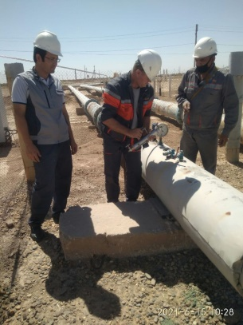
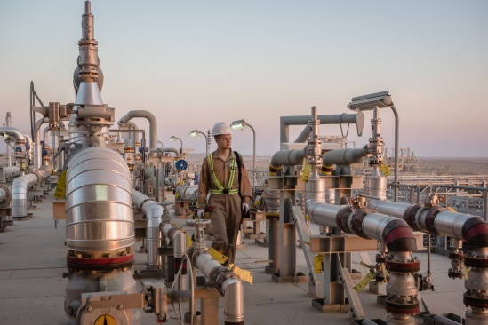
Бўлим томонидан, шунингдек, газни комплекс тайёрлаш қурилмаларида
технолигик қурилмаларда ишлов берилаётган газларнинг таркибини ва жорий газ-конденсат хусусиятларини аниқлаш;
қурилмалар ишлаши самарадорлигини аниқлаш;
технолигик қурилмаларда газ конденсати метериал балансини тузиш;
газ конденсати ажралишини сепарация босқичларида тақсимланишини ҳисоблаш;
қазиб олиш, тайёрлаш, транспорт қилиш ва сақлаш жараёнларида конденсатнинг технологик йўқотишларини ҳисоблаш
каби ишлар амалга оширилади.

Slide 16
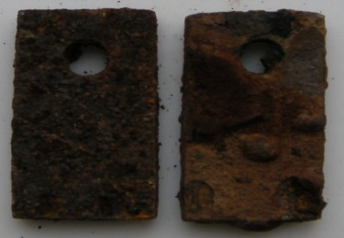
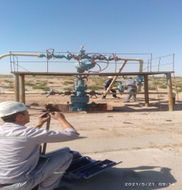
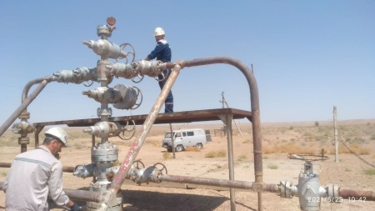
Кон ускуналари ва қувурларнинг ингибиторлик ҳимояси бўлими томонидан:
кон ускуналари ва қувурларнинг ингибиторлик ҳимояси ҳолатларини;
металлнинг водородланиш даражасини, қўлланилаётган ингибиторларнинг самарадорлигини аниқлаш, ҳамда
нефт, газ қазиб чиқарувчи, уларни қайта ишловчи корхоналарга тегишли қудуқлар, қувурлар, резервуарлар ва бошқа ускуналарнинг емирилиш ҳолатларини кузатиш ишлари амалга оширилади.
Тадқиқот натижаларига кўра қудуқ усти қурилмалари ички сиртларининг емирилишдан муҳофаза қилиш воситаларининг унумдорлиги бўйича тезкор маълумотлар берилади, ҳамда емирилишга қарши чора-тадбирларга оид тавсиялар ишлаб чиқилади ва уларнинг бажарилишини назорат қилади.
Ингибиторларни тажриба-саноат синовлари ўтказилиб, ушбу синовлар хулосаларига кўра ингибиторлар тендер савдоларига қўйилади.

Slide 17
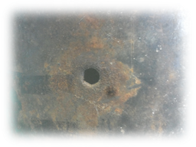
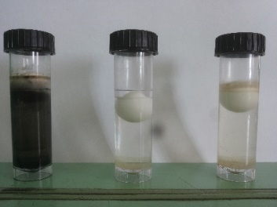
Дала гуруҳи томонидан нефт ва газ қувурларида, қудуқларида емирилиш ва водород сингиши даражаларини аниқлаш учун намуналарни ўрнатиш ва олишдан ташқари, қудуқлардан чақиб кетаётган темир ионлари ва ингибиторларнинг миқдорини аниқлаш бўйича лаборатория таҳлилларини амалга ошириш учун суюқликлар намуналари ҳам олинади.
Емирилишга қарши олиб бориладиган тадқиқотларнинг асосий усули – емирилиш тезлигининг гравиметрик аниқлаш, ҳамда ускуналар деворларининг водородланиш ҳолатини ўрганишнинг газ-хроматографик таҳлили бўлиб ҳисобланади.
2012 йилдан муҳитнинг сульфат тикловчи ҳамда тирик бактериялар билан зарарланиш даражасини аниқлашга имкон берувчи тезкор текширувлар олиб бориш инновация амалиёти, ҳамда емирилишинг ўртача тезлигини аниқлаш имконини берувчи коррозион стендлар кўлланила бошланди.
Ўз вақтида амалга оширилган тадқиқотлар ускуналарда емирилиш жараёни ва водород сингиши натижасида металлнинг мўртлашиши натижасида ҳосил бўладиган ёриқлар туфайли юз бериши мумкин бўлган ҳалокатли ҳолатларнинг олдини олишга имкон беради.

Slide 18

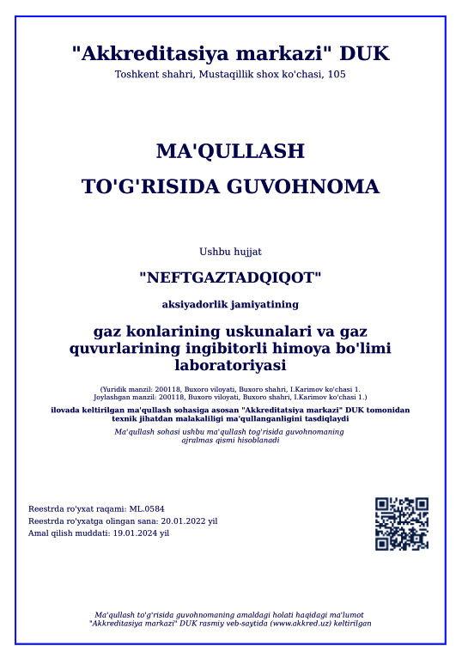
Бўлим таркибида «Akkreditatsiya markazi» ДУК томонидан маъқулланган Маъқуллаш тўғрисидаги гувоҳнома мавжуд

Slide 19
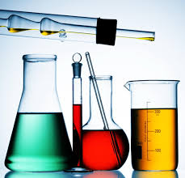
Моддий-техника ва ёқилғи энергетика ресурсларини меъёрлаш бўлими томонидан:
нефт ва газ қазиб олувчи, газни қайта ишловчи корхоналар учун моддий-техника ва ёқилғи энергетика ресурслари, ҳамда газ ва конденсатнинг ўз эҳтиёжлари учун ишлатилиши, технологик жараёнларда сарфларининг меъёрлари, шунингдек, электр энергияси сарфи ва эҳтиёжи меъёрлари ишлаб чиқилади.
таъмирлаш ва эксплуатация жараёнида зарур бўлган моддий-товар бойликларининг (лак-бўёқ, ёқилғи-мойлаш материаллари, ускуналар учун эҳтиёт қисмлар ва бошқалар) ҳисоб-китоблари амалга оширилади.
Ҳисоб-китоблар корхоналарда моддий-техника ресурслари таъминотини режалаштиришда, ҳамда газ ва газ конденсати балансларини шакллантириш жараёнида қўлланилади

Slide 20
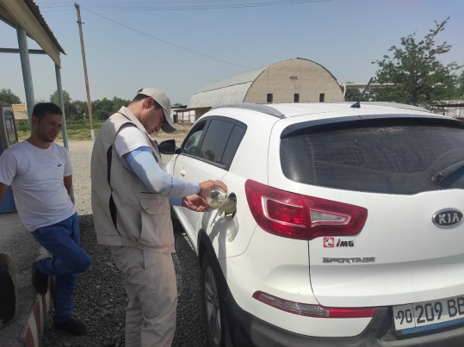
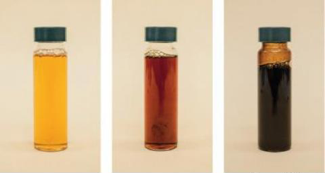
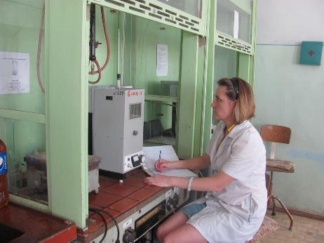
Моддий-техника ресурсларининг номенклатураси 20 дан ортиқ номдаги материалларни ўз ичига олади:
• газни қуритишда ишлатиладиган диэтиленгликоль;
• газни олтингугуртли бирикмалардан тозалайдиган диэтаноламин;
• қувурлар ва ускуналарнинг емирилишини олдини олувчи ингибиторлар;
• газни тозалаш учун ишлатиладиган цеолитлар;
• газни тайёрлаш ва қайта ишлашда ишлатиладиган хладагентлар
• нефт ва конденсатни тайёрлашда қўлланиладиган деэмульгаторлар;
• чўкинди тузлар ингибиторлари;
• сув ва қурилмаларга ишлов беришда қўлланиладиган кислота;
• сувни тайёрлашда ишлатиладиган тузлар;
• қозонларга ишлов беришда қўлланиладиган кальцийли тузлар ва тринатрийфосфат ;
• олтингугурт олишда зарур бўлган катализаторлар
• кўпикланишни олдини олиш учун ишлатиладиган фаоллаштирилган кўмир
шулар жумласидандир

Slide 21
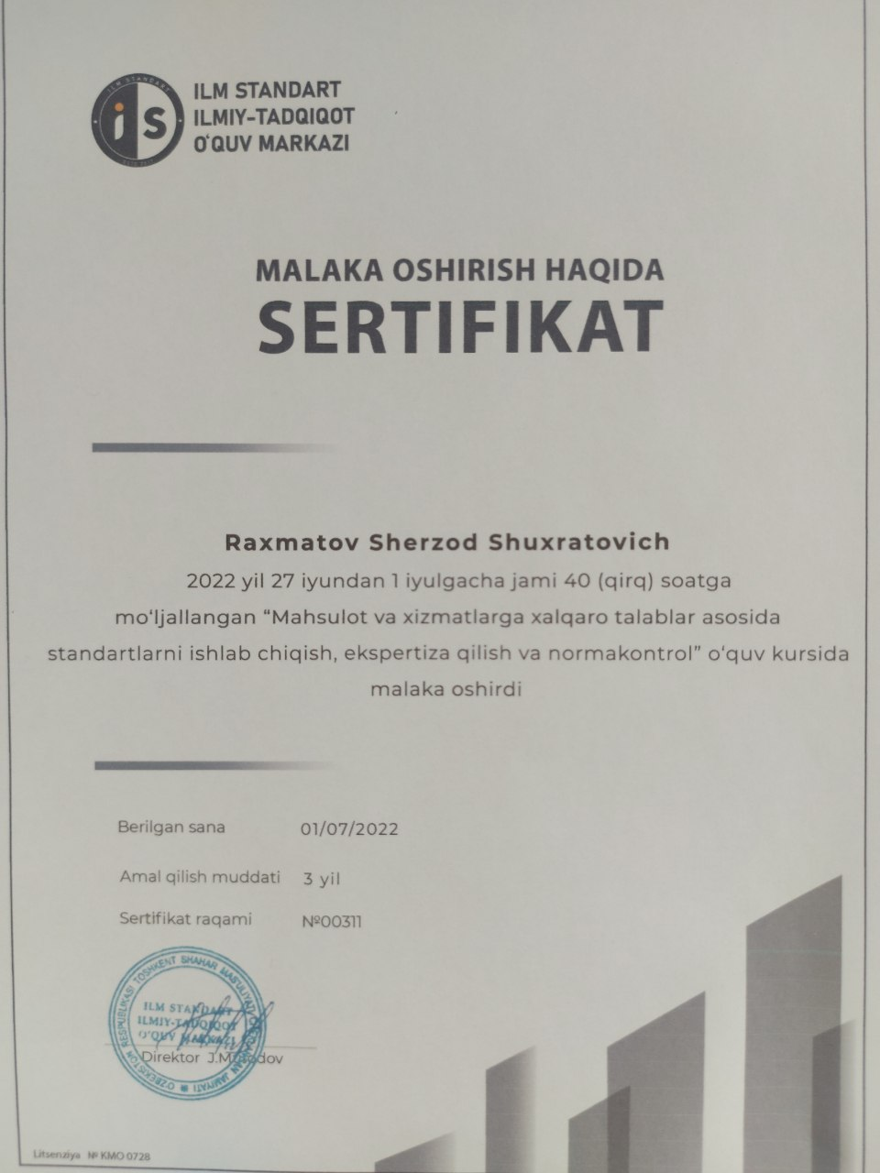
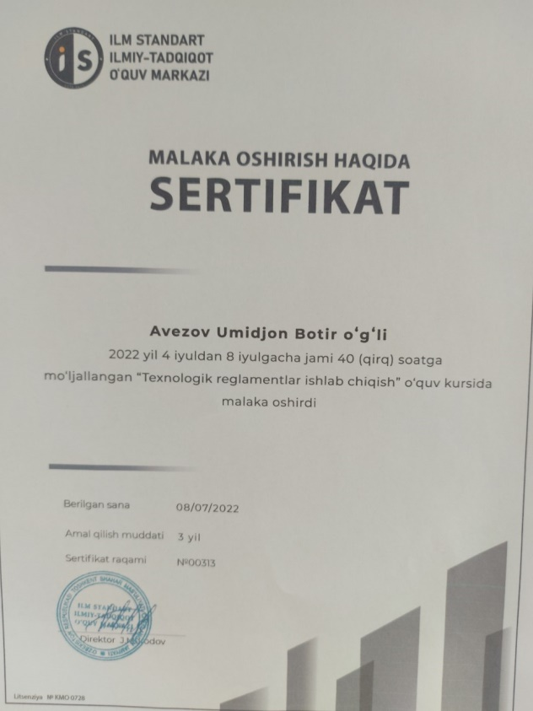
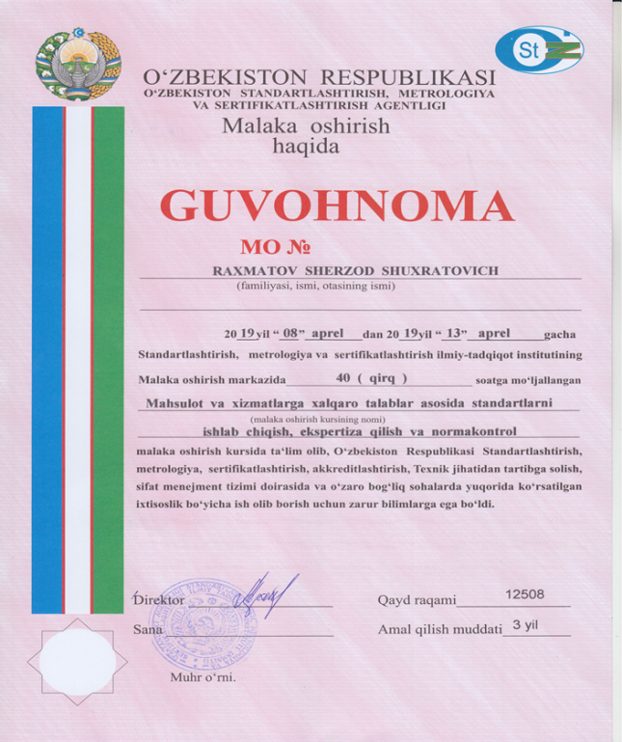
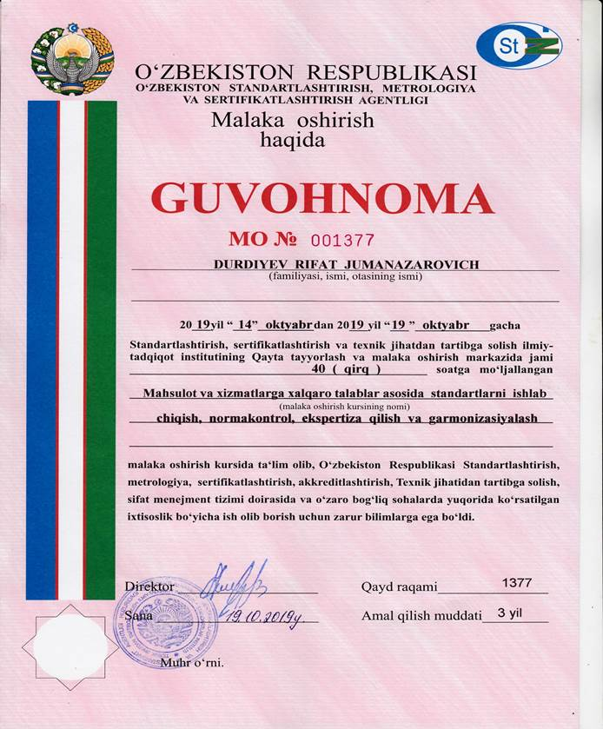
Бўлим ходимлари “Маҳсулот ва хизматларга халқаро талаблар асосида стандартларни ишлаб чиқиш, экспертиза қилиш ва нормакантрол” шунингдек “Технологик регламентлар ишлаб чиқиш” каби кўплаб малака ошириш сертификатларига эга.

Slide 22
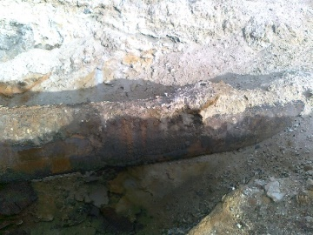
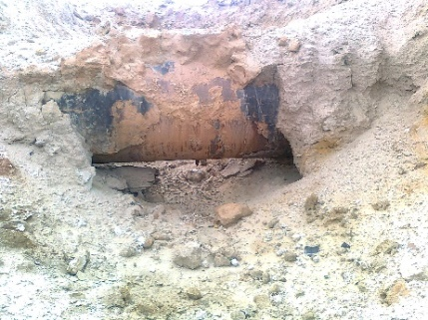
Электр-кимёвий муҳофаза бўлими
Йил давомида 1000 километрдан ортиқ қувурларда, ҳамда 30 га яқин саноат майдончаларида электр-кимёвий емирилиш ҳолатларини ўрганиш бўйича тадқиқот ишлари амалга оширилади.
Бажариладиган ишлар:
қувурлар ва саноат майдончаларининг электр-кимёвий ҳимояланганлиги даражасини;
катодли муҳофаза қурилмалари ишларининг самарадорлигини;
объектларнинг тўла электр-кимёвий ҳимояланганлигини таъминлаш учун катодли муҳофаза қурилмаларининг ишлаш режимларини;
ультратовуш тўлқинда ишловчи қурилмалар ёрдамида қувурлар қалинлигини;
қувурларнинг ҳимоя қатламлари қалинлиги ва уларда мавжуд бўлган нуқсонлар жойларини
аниқлаш имконини беради.
Бўлим томонидан, шунингдек, резервуарларнинг остки қисмини коррозиядан ҳимоя қилиш учун зарур бўлган протекторлар сонини аниқлаш бўйича лаборатория ишлари олиб борилиб, зарур ҳисоб-китоблар амалга оширилади.

Slide 23
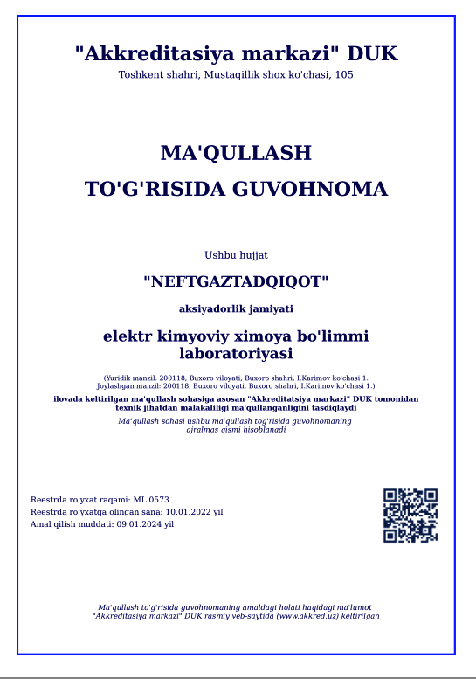
Отдел электрохимической защиты
Бўлим таркибида «Akkreditatsiya markazi» ДУК томонидан маъқулланган Маъқуллаш тўғрисидаги гувоҳнома мавжуд

Slide 24
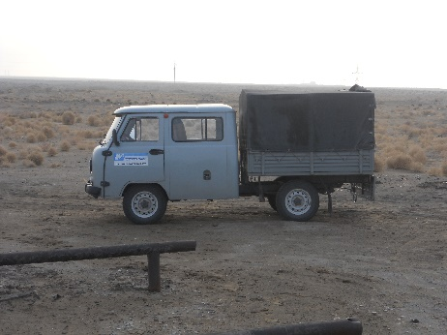
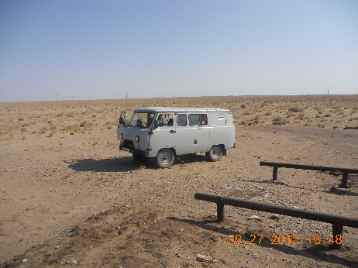
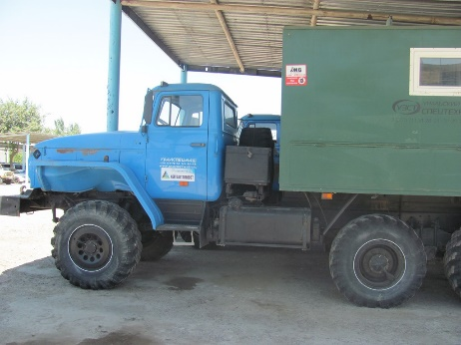
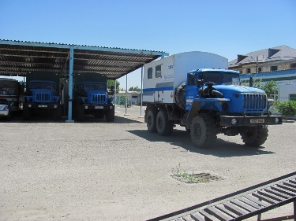
«Нефтгазтадқиқот» АЖ автотранспорт воситалари ҳақида маълумот
УАЗ-39099 – 2 дона;
УАЗ-390902 – 2 дона;
УАЗ-39094 – 2 дона;
Лада-21053-120-21 – 1 дона;
Лада-21101-125-51 – 1 дона;
Лада-21310-126-41 – 2 дона;
Lacetti – 1 дона;
Бу транспорт воситалари тадқиқотчи мутахассисларни, илмий-тадқиқот қурилмаларини, ҳамда олинган намуналарни ташиш учун қўлланилади.
УРАЛ-58401 – 2 дона – қудуқлар тубида ўлчовлар олиб бориш имконини берувчи махсус лебедкалар билан жиҳозланган.
УРАЛ-58681 – 1 дона – электр-кимёвий ҳимоя ишларини амалга ошириш учун мўлжалланган махсус кўчма лаборатория

Slide 25
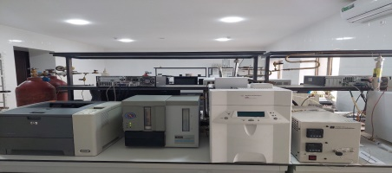
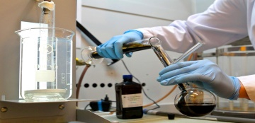
Бизнинг афзалликларимиз
«Нефтгазтадқиқот» АЖ таркибида халқаро даражада аккредитациядан ўтган синов лабораториясининг фаолият кўрсатаётганлиги;
Корхонанинг географик жойлашуви ҳисобига тадқиқотчи гуруҳларнинг юқори даражада мобиллиги (Иш берувчи ташкилот объектига гуруҳнинг етиб бориши бир иш куни мобайнида амалга оширилади);
Илмий-тадқиқот ишларининг арзонлиги;
Фаолият йўналишлари бўйича юқори малакали мутахассисларининг жамланганлиги;
Халқаро даражада шаҳодатланган, юқори сифатли тадқиқотлар олиб борилиши;
Республикага олиб кирилаётган цеолитлар ва ингибиторларни тажриба-синовларидан ўтказиш каби тор профилдаги тадқиқотларни амалга ошириш имконияти мавжудлиги;
«Ўзбекнефтгаз» АЖ таркибий бўлинмалари ва чет эл корхоналари билан иш олиб бориш амалиёти;
Илмий-тадқиқот ишларини олиб бориш бўйича улкан тажриба ва маълумотлар базасининг борлиги

Slide 26



Жамиятимиз Сифат менежменти тизими (ИСО 9001:2015),
Соғлиқни сақлаш ва хавфсизлик менежменти тизими (ИСО 45001: 2018),
Атроф-муҳитни бошқариш тизими (ИСО 14001:2015). каби халқаро стандартларни ўз ичига олган жамланма менежмент тизими талабларига мос иш юритишини тасдиқловчи сертификация тизимига эга.

Slide 27
Ташкил этилган санадан бошлаб, «Нефтгазтадқиқот» АЖ ривожланишининг асосий йўналишлари – энг янги технологияларни ўзлаштириш ва юқори малакали мутахассисларни жалб қилиш орқали олиб бориладиган тадқиқот ишлари сифатини, амалга оширилаган ишларнинг тезкорлигини, ўлчовларнинг аниқлигини мунтазам равишда оширишдан иборат бўлмоқда.

Slide 28
«Нефтгазтадқиқот» АЖ
200118, Бухоро ш., И. Каримов кўчаси ,1 уй.
Тел./факс: (+998 65) 221-20-20
E-mail: info@aongi.uz
www.aongi.uz
х/р 20210000700286547001
ЎзСҚБ, Бухоро минтақавий филиали
Банк коди: 00086 СТИР: 201188456 ИФУТ: 72190
Бошқарув раиси Солиев Элёр Элмуродович

Slide 29
Эътиборингиз учун ташаккур!!!
Ушбу намойишда тақдим этилганлар фақат маълумот учун тақдим этилмоқда, улар жамиятни ҳеч бир мажбурият билан боғламайди.
Илмий-тадқиқот хизматлари бўйича барча мажбуриятилар томонлар ўртасида тузилган Шартномаларда акс эттирилади .

